Slide 1
ประวัติละครโรมัน
ผู้ช่วยศาสตราจารย์ ผ.ศ. ชุติมา มณีวัฒนา

Slide 2
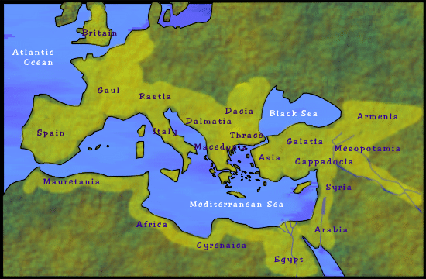
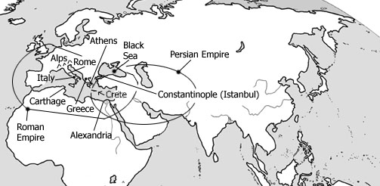

Slide 3
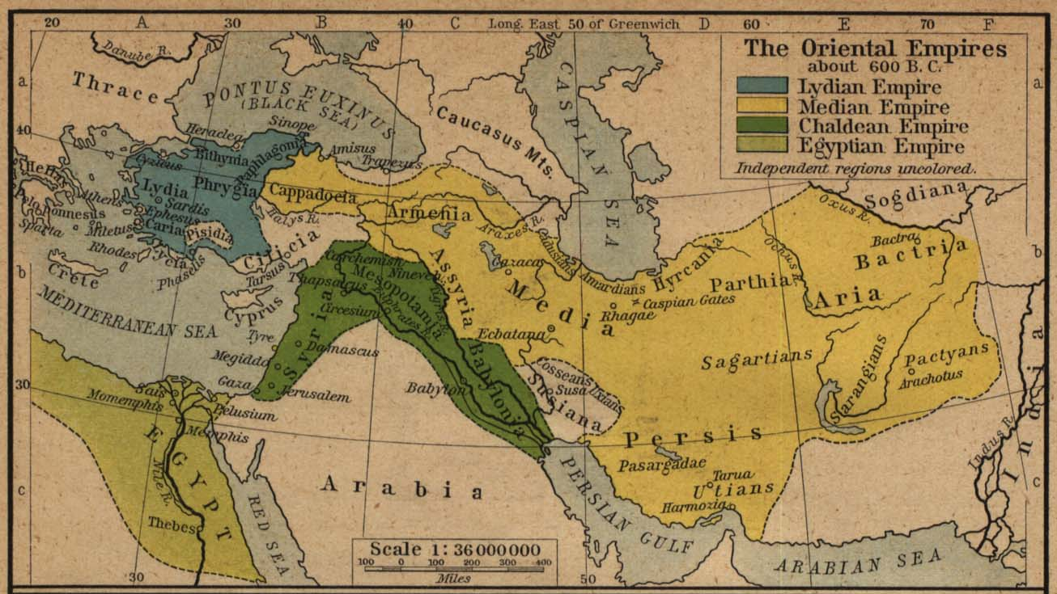

Slide 4
ประวัติละครโรมัน
อารยธรรมโรมัน เกิดขึ้นในเวลาใกล้เคียงกับที่กรีกรุ่งเรือง ตั้งอยู่ในคาบสมุทรอิตาลี
มีการรวบรวมดินแดนในเขตทะเลเมดิเตอร์เรแนียน เป็นหน่วยเดียวกัน ภายใต้การปกครองของอาณาจักร “โรมัน”
ชาวโรมันเชื่อในชัยชนะและความกล้าหาญของชีวิตปัจจุบัน ผลงานทางศิลปะทุกแขนงของโรมันจะสะท้อนให้เห็นถึงความเชื่อนี้อย่างชัดเจน
อารยธรรมโรมันได้รับอิทธิพลจากกรีกอย่างมากมาย

Slide 5
Roman Drama (ละครโรมัน) ( 200 B.C. - 600 A.D.)
รับอิทธิพลจากละครกรีก
ชาวโรมันชอบกีฬา และการต่อสู้ที่ทารุณ (คนฆ่าสิงโต - gladiator)
ละครของชาวโรมันเน้นไปที่ความยิ่งใหญ่ ฟู่ฟ่าของโรงละคร
Ludi Romani - เทศกาลฉลองชัยชนะของชาวโรมัน (มีละครด้วย)
ละครของโรมันไม่ใช่ส่วนหนึ่งของศาสนา แต่เป็นแค่ความบันเทิง
Comedy มักจะอานาจาร ส่วน tragedy ก็โหดร้าย ป่าเถื่อน

Slide 6
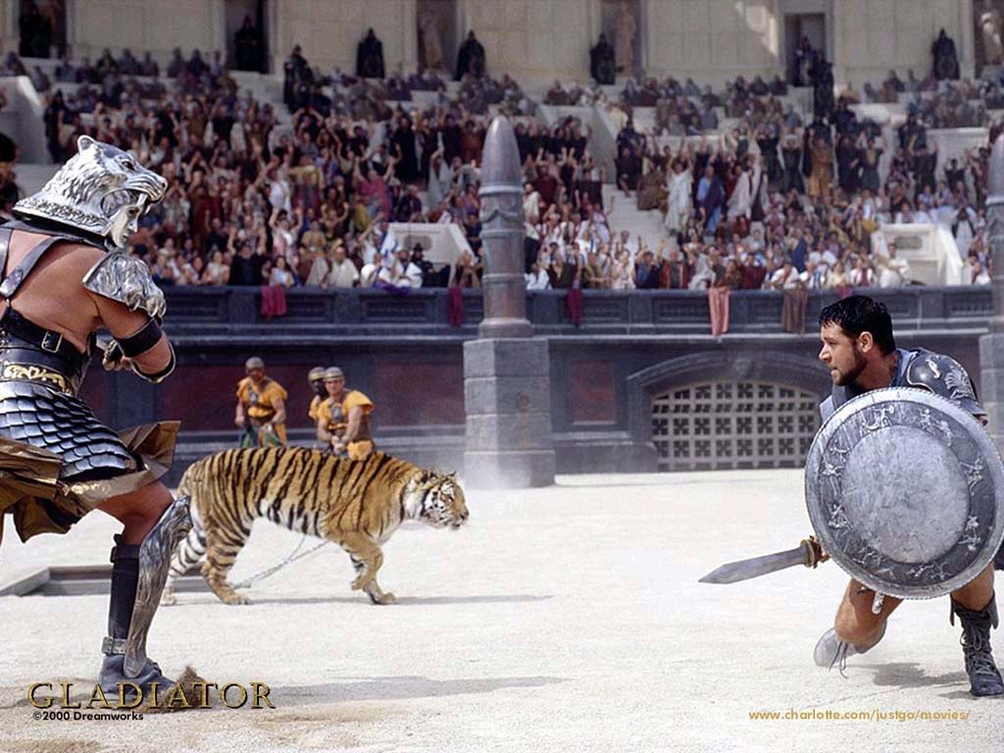

Slide 7
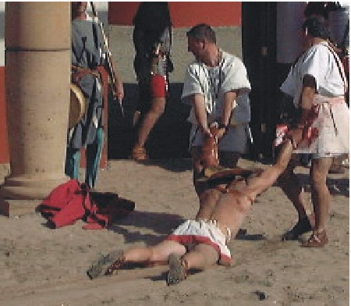
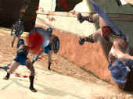

Slide 8
ประเภทของละครโรมัน
1. ละครที่ได้รับอิทธิพลจากกรีก
บทละครของกรีกดั้งเดิม
บทละครที่ดัดแปลงจากแบบฉบับของกรีก มาเป็นของโรมันโดยเฉพาะ
2. ละครของโรมันเองแท้ๆ

Slide 9
ละคร tragedy โรมัน
มีทั้งเอาเนื้อเรื่องมาจากกรีก และที่แต่งขึ้นมาใหม่
การดำเนินเรื่องเป็นไปอย่างตื่นเต้นหวาดเสียว
บทเจรจาใช้ภาษารุนแรงก้าวร้าว
ทำให้ดูด้อยคุณค่าในทัศนะการวิจารณ์ละครในปัจจุบัน
แต่บทละครของ เซเนก้า ก็มีอิทธิพลอย่างมากต่อนักเขียนยุคฟื้นฟู

Slide 10
ลดบทบาทคอรัส

Slide 12
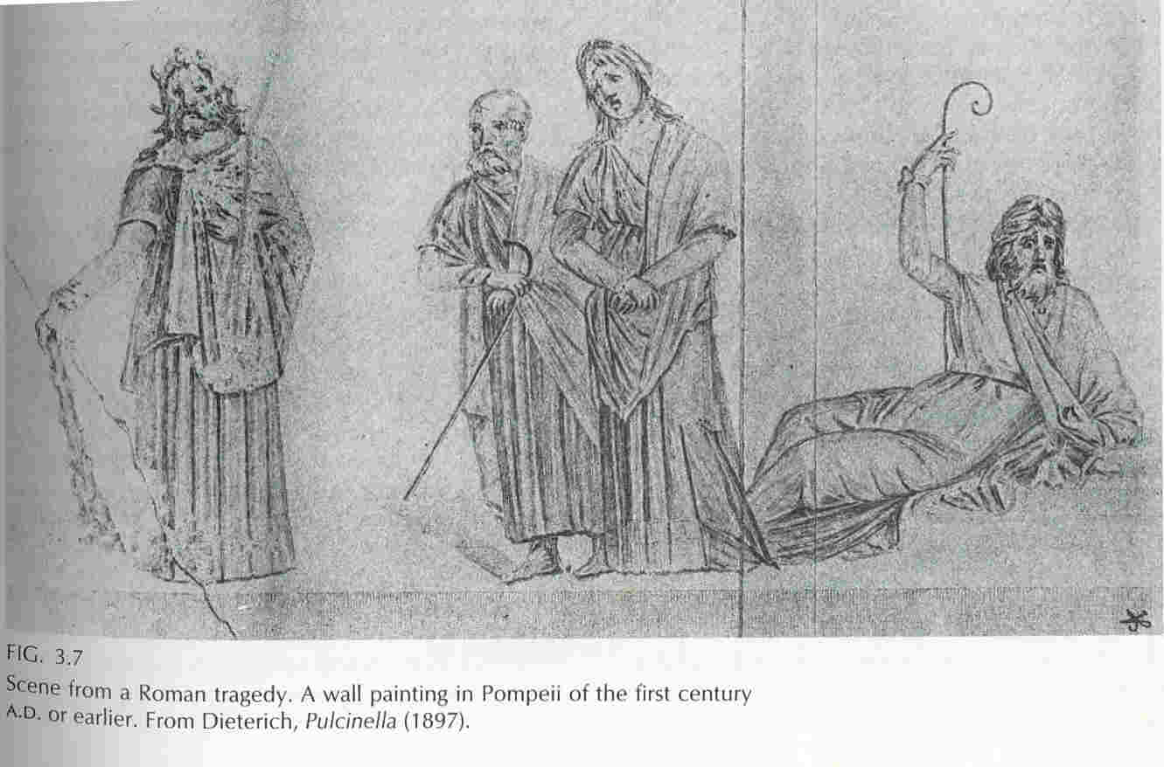
ละคร tragedy โรมัน

Slide 13
นักเขียนละคร tragedy โรมัน
เซเนกา (Seneca) (4 B.C. - ค.ศ. 65)
เป็นนักปราชญ์ เป็นที่ปรึกษาจักรพรรดิ์เนโร (Nero)
งานของเขาคล้ายคลึงกับ tragedy ของกรีก แต่เน้นที่ความสยดสยอง น่าสะพรึงกลัวบนเวที
มีอิทธิพลต่อนักเขียนสมัยเรเนซองส์อย่างมาก
โครงสร้างละครแบ่งเป็น 5 องค์ (acts)
บทสนทนาไพเราะสละสลวยเหมือนสุนทรพจน์
บทละครเด่น เช่น Medea, Oedipus, Thyestes

Slide 14
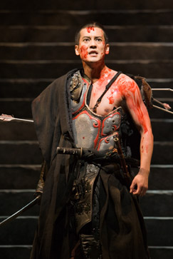
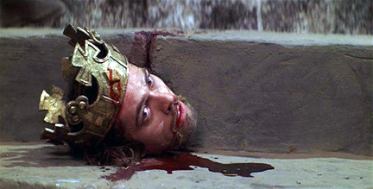
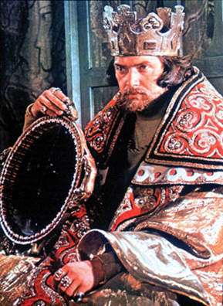

Slide 15
ละคร comedy โรมัน
ได้รับอิทธิพลจาก comedy ใหม่ของกรีก
เนื้อเรื่องไม่ยุ่งเกี่ยวกับการเมือง หรือปัญหาสังคม แต่มุ่งในเรื่องชาวบ้าน
ตัวละครเป็นแบบตายตัว (stock character)

Slide 16
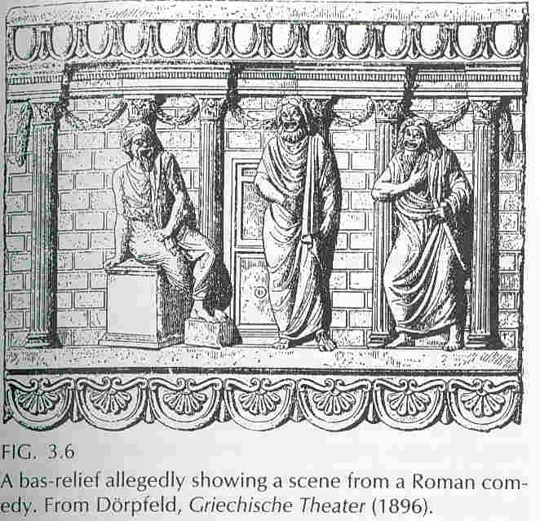
ละคร comedy โรมัน

Slide 17
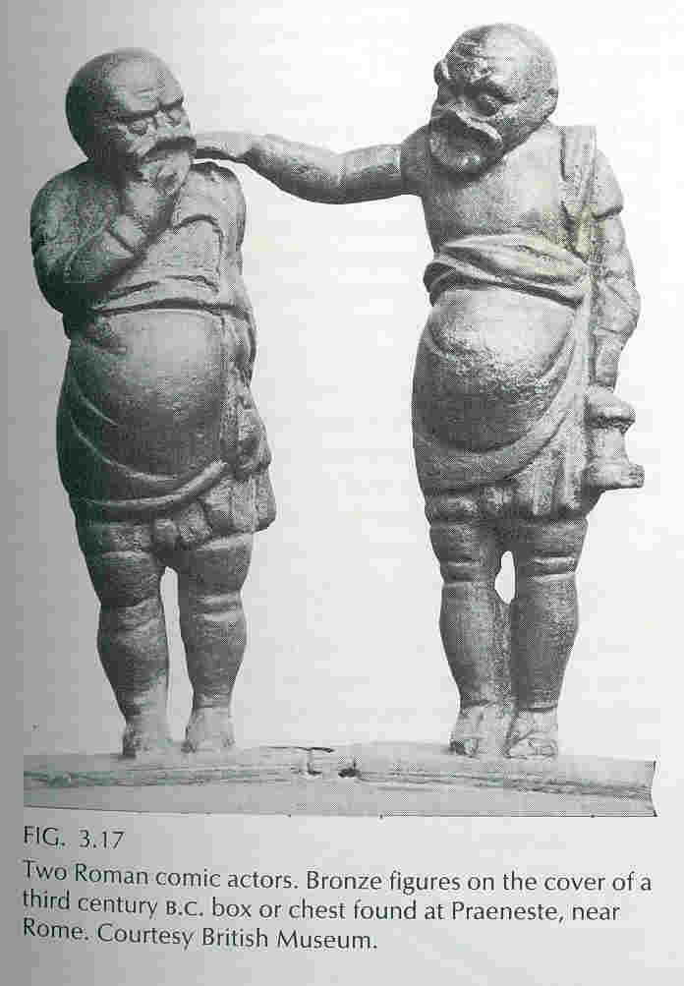
ละคร comedy โรมัน

Slide 18
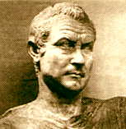
นักเขียนละคร comedy โรมัน
1. เพลาตัส (Titus Maccius Plautus) (254-184 BC)
นำเอาลักษณะของ comedy ใหม่ของกรีก มาเข้ากับละครตลกประเภท farce ของโรมัน
เนื้อเรื่องไม่ให้ความสำคัญกับเรื่องการเมือง แต่สนใจเรื่องของความทุกข์ทรมาน และความพยายามในเรื่องความรักใคร่
เน้นโครงเรื่องซับซ้อน ผิดฝาผิดตัว พฤติกรรมที่เกินจริงของตัวละคร
ตัวละครเป็นประเภทตายตัว (stock character) มีอิทธิพลต่อนักเขียนรุ่นหลัง
บทละครเด่น The Menaechmi

Slide 19
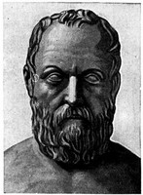
นักเขียนละคร comedy โรมัน
2. เทอร์เรนซ์ (Publius Terentius Afer) (195-159 BC)
เกิดมาเป็นทาส แต่เก่งเจ้านายจึงให้การศึกษา และปล่อยตัวในที่สุด
เขาเขียนบทละครสำหรับกลุ่มผู้ดีชั้นสูง
เน้นโครงเรื่องซับซ้อน คล้ายของเพลาตัส
มีผู้กล่าวว่า บทสนทนาของเพลาตัสเหมาะที่จะใช้ร้องเหมือนละครร้องสมัยใหม่ แต่ของเทอร์เรนซ์เหมาะกับการพูด
บทละครเด่น Phormio

Slide 20
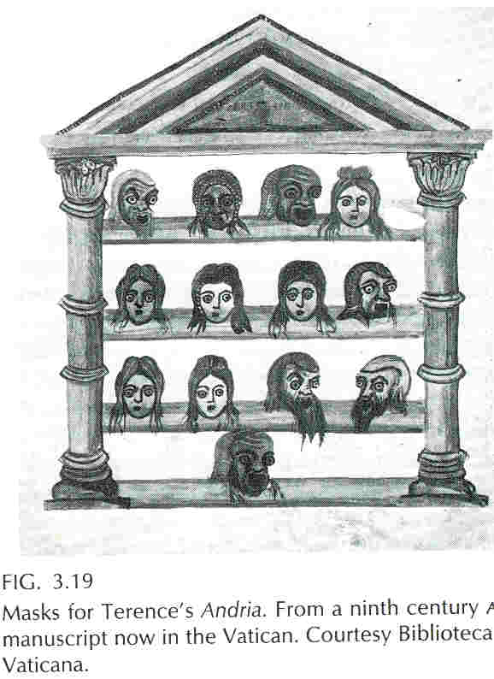

Slide 21
ละครที่เป็นแบบฉบับของโรมันเอง
1. เฟบูลา อาเทลานา (Febula Atellana)
เป็นละครตลกสั้นๆ แบบชาวบ้านมีลักษณะของ farce
ไม่เน้นที่เรื่อง แต่เน้นที่มุขตลกที่จบในตอน
เป็นเรื่องราวใกล้ตัวของชีวิตชาวบ้านชนบท
ใช้ตัวละครที่ไม่ลึกซึ้ง มีลักษณะซ้ำๆ กันแทบทุกเรื่อง
ละครประเภทนี้ได้รับความนิยมสูงสุดในบรรดาการแสดงประเภทต่างๆ

Slide 22
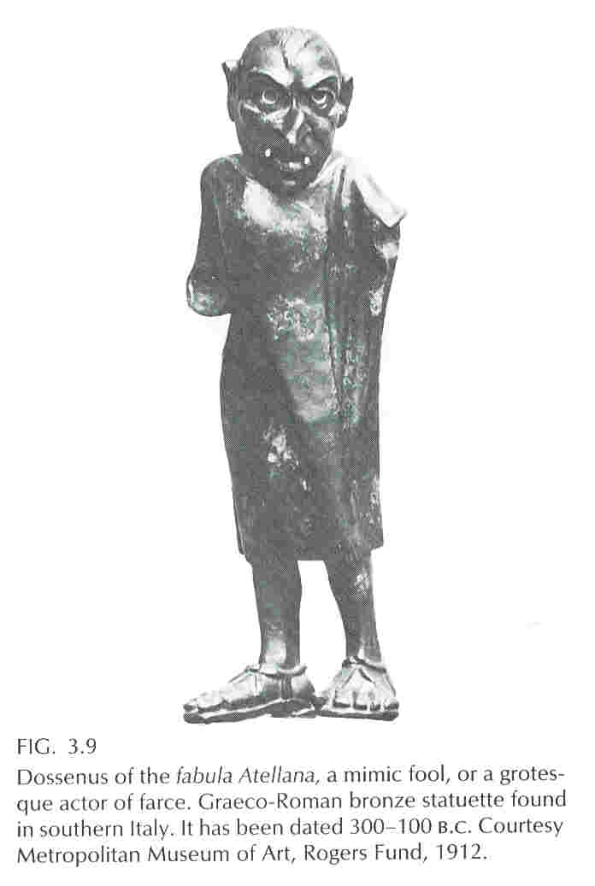
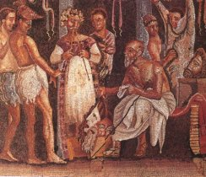
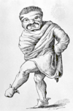
ตัวละครใน เฟบูลา อาเทลานา

Slide 23
ละครที่เป็นแบบฉบับของโรมันเอง
2. ไมม์ (Mime) (ถือกำเนิดตั้งแต่ 211 ปี B.C.)
เป็นละครตลกโปกฮาสั้นๆ คล้ายเฟบูลาอาเทเลนามาก
เป็นลักษณะละครเร่ จัดแสดงไปตามที่ต่างๆ ใช้เวทีชั่วคราว
เป็นการแสดงประเภทแรกที่ใช้ผู้หญิงแสดง และไม่สวมหน้ากาก
ใช้เรื่องราวชีวิตคนในเมืองที่ออกจะผิดลู่ผิดทาง
ใช้ภาษาหยาบโลน ตอนหลังได้รับการต่อต้านจากคริสตจักร
เป็นละครที่แสดงให้เห็นว่าโรมันเจริญวัตถุ แต่จิตใจเสื่อมทราม

Slide 24
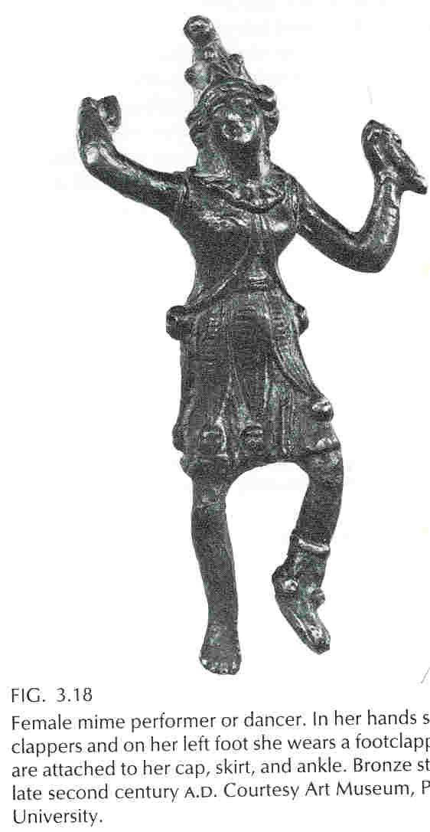
นักแสดงไมม์ ของโรมัน

Slide 26
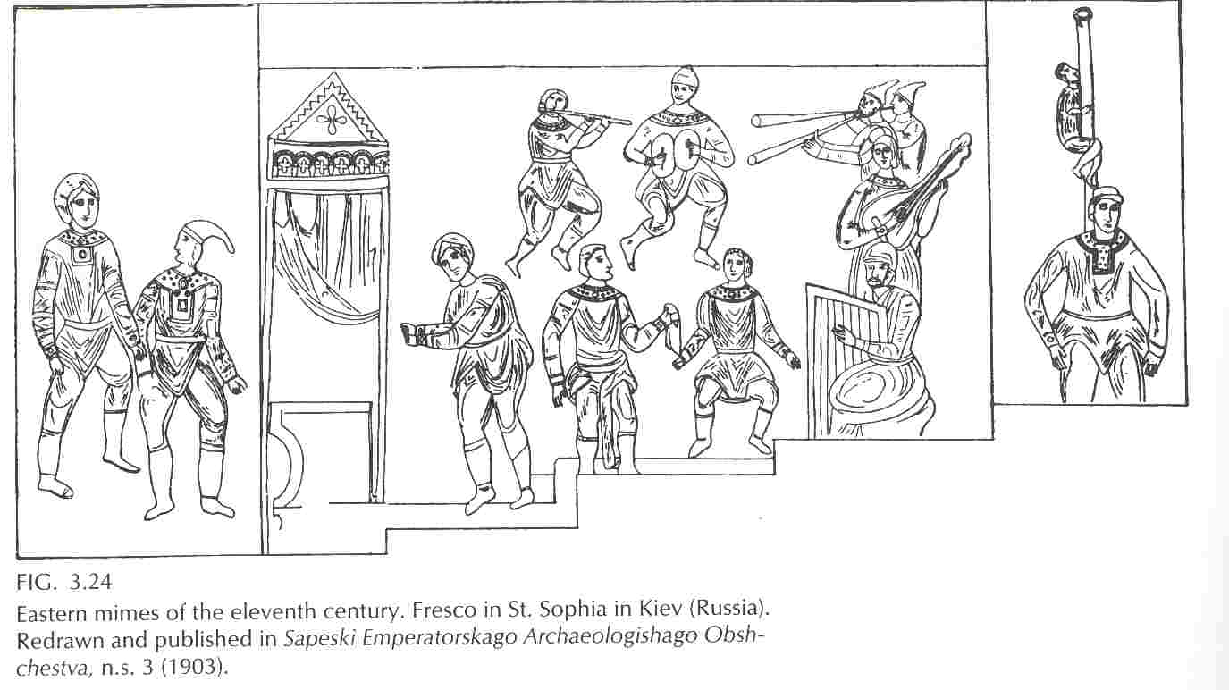
การแสดงละครไมม์ C.11

Slide 27
ละครที่เป็นแบบฉบับของโรมันเอง
3. แพนโทไมม์ (Pantomime)
เป็นการร่ายรำด้วยท่าทางที่มีความหมาย ด้วยนักแสดงคนเดียว
เปลี่ยนบทบาทไปด้วยการเปลี่ยนหน้ากาก
มีคลอรัสเป็นผู้บรรยายเรื่อง
มักเป็นเรื่องที่เคร่งเครียดที่ได้จากตำนานปรัมปรา
การร่ายรำใช้ดนตรีประกอบหลายชิ้น เช่น ขลุ่ยและเครื่องตี
ในสมัยหลังๆ แพนโทไมม์ได้รับความนิยมยิ่งกว่า tragedy

Slide 29
ระเบียบแบบแผนและวิธีการแสดงละครโรมัน
ลดบทบาทคอรัสลง (จนถึงไม่มีเลย)
นักแสดงเป็นพวกทาส เชลยศึก หรือโสเภณี อาชีพนี้ตกต่ำมาก
ตัวละครมักเป็นแบบตายตัว
มีฉากหวาดเสียวนองเลือด และฉากลามกอานาจารอย่างเปิดเผย
ละครที่ได้เค้าโครงจากกรีก จะแต่งกายตามแบบกรีก / ถ้าเป็นเนื้อเรื่องของตัวเองมักแต่งกายตามที่ใช้ในชีวิตประจำวัน

Slide 30
โรงละครโรมัน
มีการสร้างครั้งแรกที่เมือง ปอมเปอี (Pompey)
ดัดแปลงมาจากรูปแบบของโรงละครกรีก
แต่เน้นการก่อสร้างที่หรูหรา ยิ่งใหญ่ จุคนดูได้ถึง 40,000 คน

Slide 31
องค์ประกอบของโรงละครโรมัน
1. Orchestra เป็นรูปครึ่งวงกลม เนื่องจากลดความสำคัญของคลอรัสลง แต่พวก actors จะเด่นมากขึ้น
2. Auditorium (ที่สำหรับฟัง) ที่นั่งคนดู
ไม่ได้สร้างตามเชิงเขา แต่สร้างขึ้นมาใหม่
ส่วนที่นั่งจะสร้างเชื่อมติดกับส่วนของเวที
ส่วนที่นั่งคนดูมีผ้าบังแดด
ภายนอกตกแต่งสวยงาม

Slide 32
องค์ประกอบของโรงละครโรมัน
3. Proskenion คือส่วนของเวที
เดิมเป็นยกพื้นเตี้ยๆ และยิ่งสูงขึ้นเรื่อยๆ เพื่อให้ดูได้ชัดเจน
มีลักษณะยาว ตื้น
มีการใช้ม่านเปิด - ปิด เวที
มีหลังคายื่นบัง

Slide 33
องค์ประกอบของโรงละครโรมัน
4. Skene ฉากหลัง / ที่พักนักแสดง
เพิ่มความสำคัญขึ้น กลายเป็นสิ่งก่อสร้างถาวร ใหญ่โต
มีการประดับประดา สลักหัวเสาอย่างสวยงาม
เพิ่มทางเข้า - ออก ของนักแสดงมากขึ้น (3 ประตูขึ้นไป)
มี 3 ชั้น ความสูงจะเท่ากับแถวบนสุดของที่นั่งคนดู

Slide 34
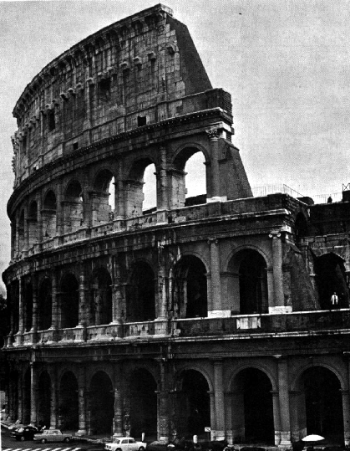
โคลอสเซี่ยมของโรมัน

Slide 35
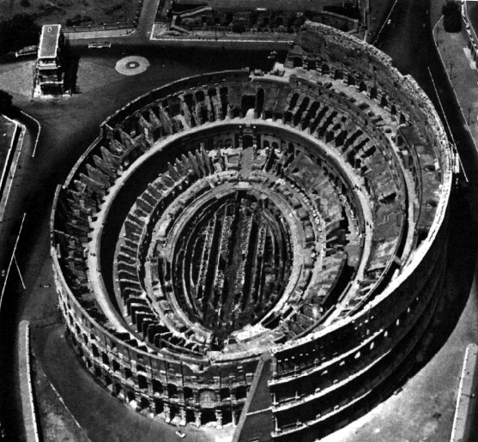
โคลอสเซี่ยมของโรมัน

Slide 36
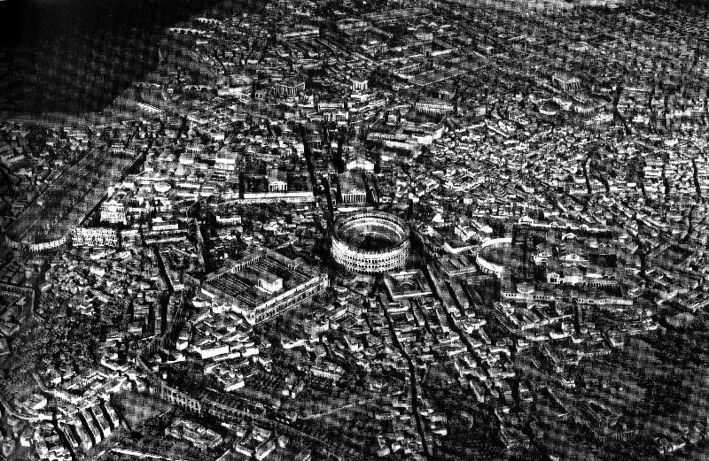
โคลอสเซี่ยมของโรมัน

Slide 37
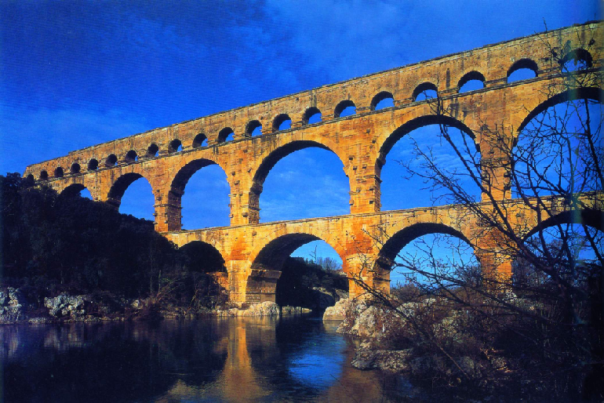
ระบบส่งน้ำของโรมัน

Slide 38
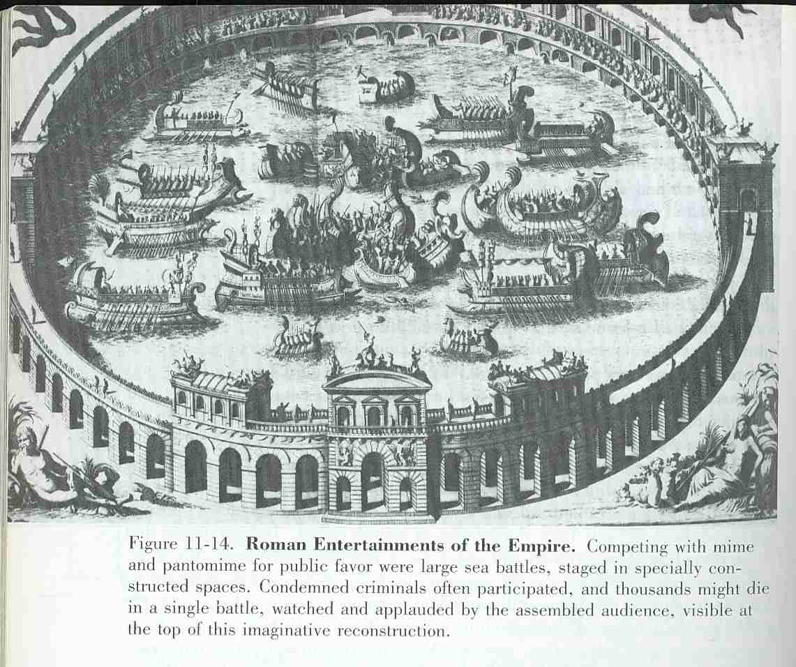
การแสดงที่ชาวโรมันชื่นชอบ

Slide 39
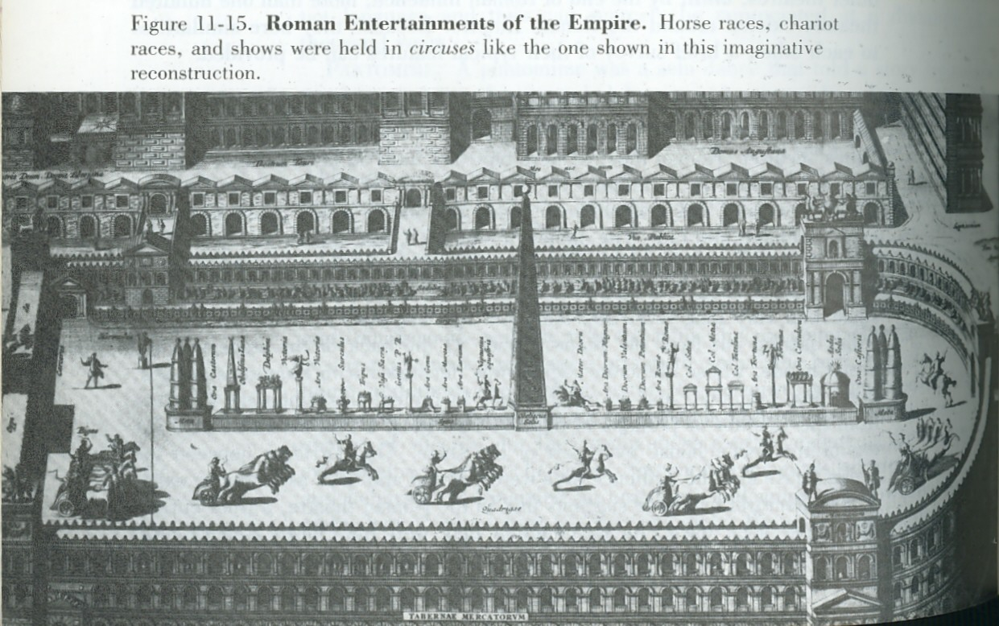
การแสดงที่ชาวโรมันชื่นชอบ

Slide 40
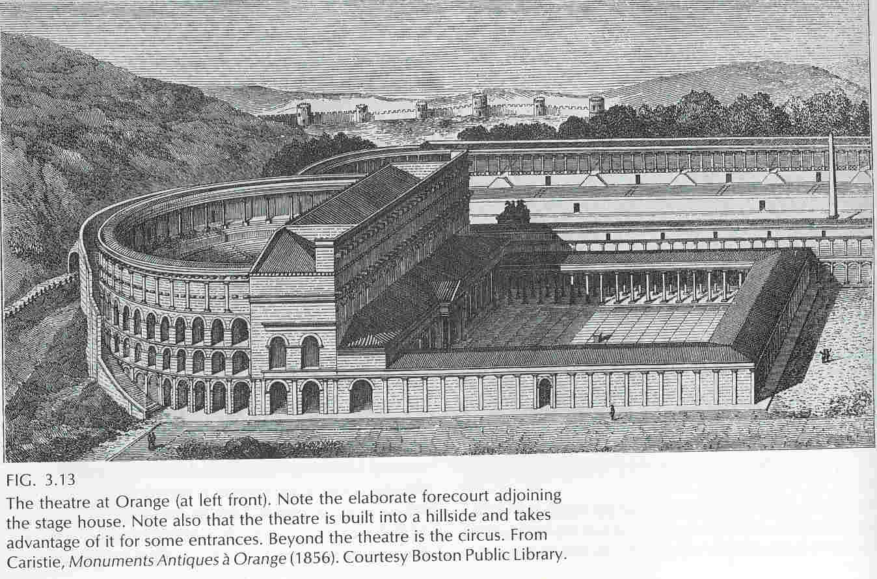
โรงละครของโรมัน

Slide 41
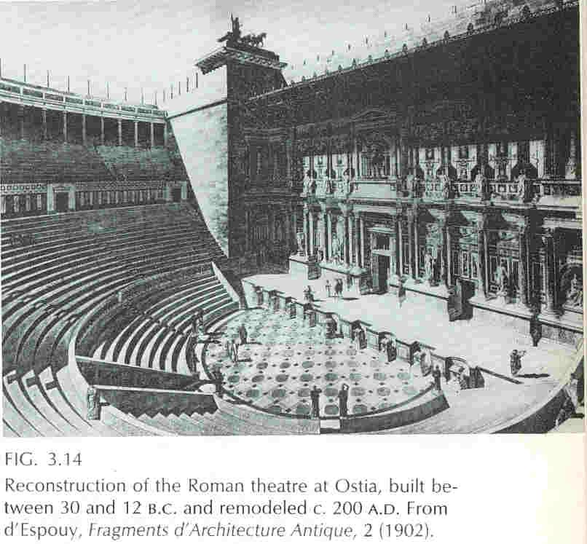
โรงละครของโรมัน

Slide 42
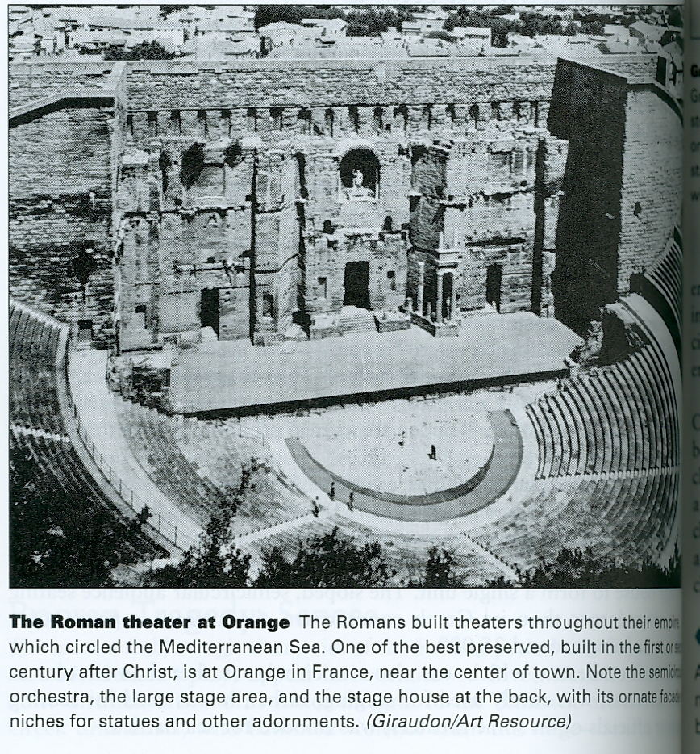
โรงละครของโรมัน

Slide 43
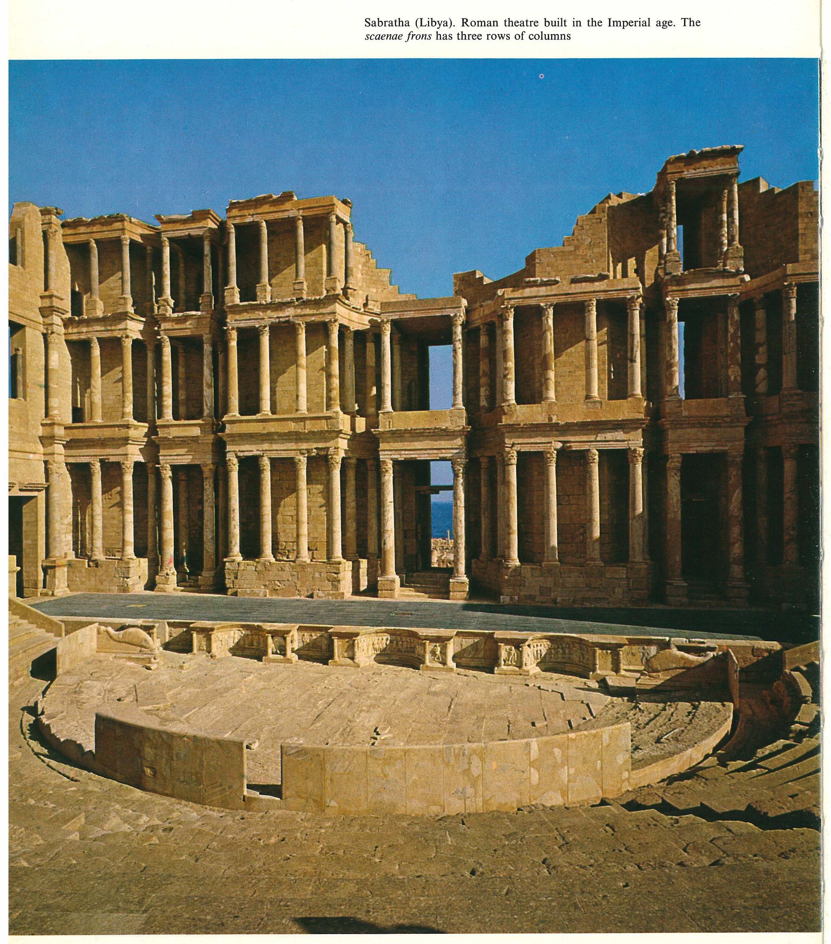
โรงละครของโรมัน

Slide 44
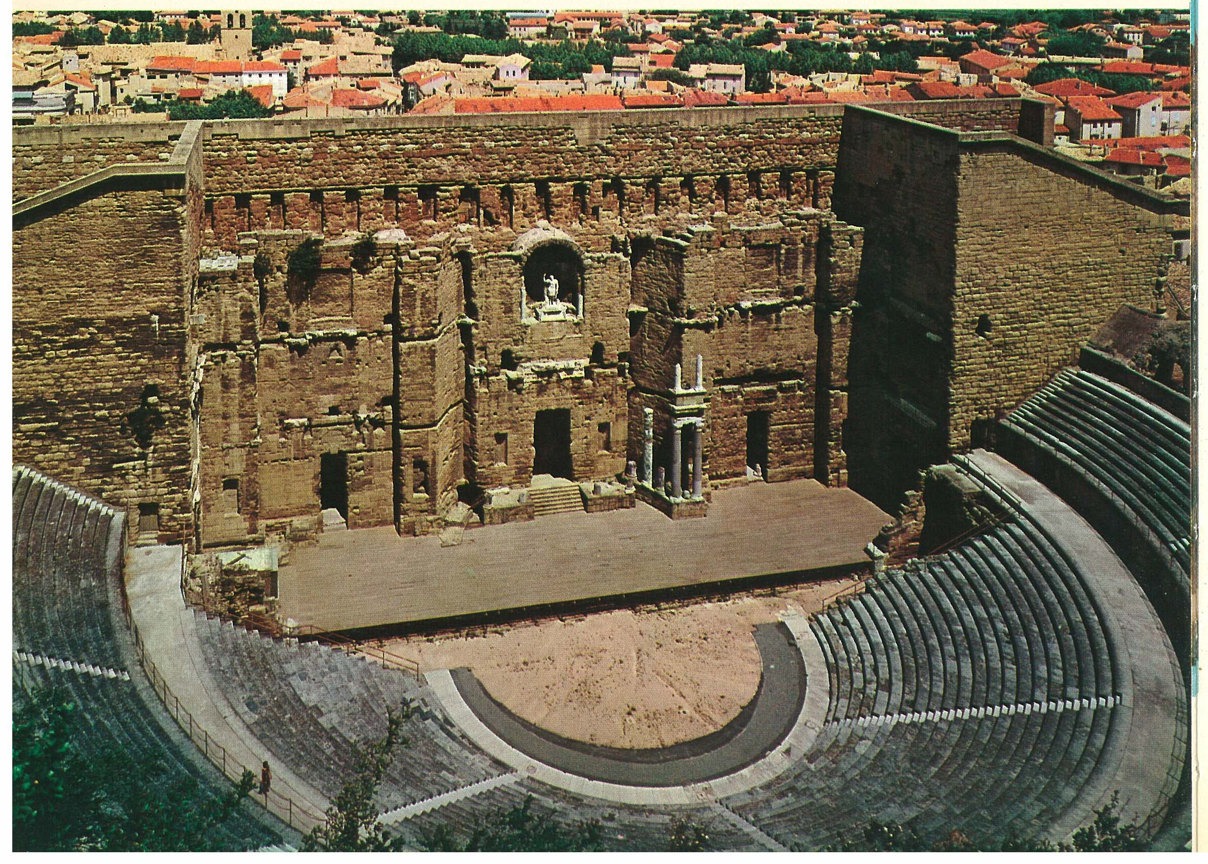
โรงละครของโรมัน

Slide 45
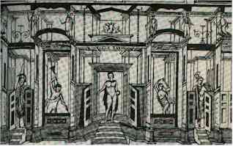
ละครโรมัน

